Slide 1

יחס לכיתה ח'
יניב מזרחי

Slide 2
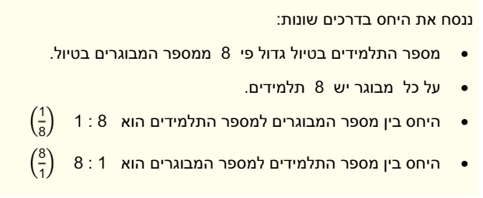
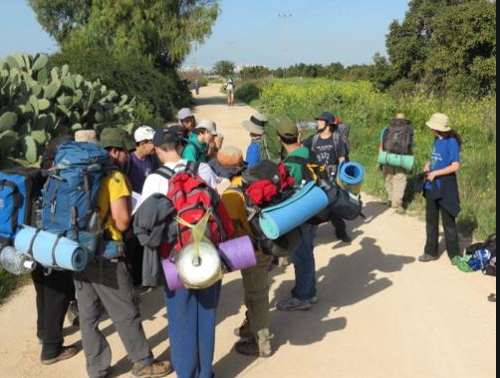
יחס משמש להשוואה בין גדלים

Slide 3
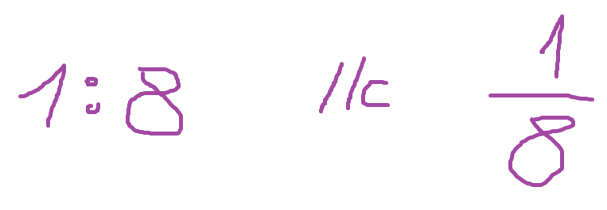
כך כותבים:
היחס בין 1 ל 8 הוא:

Slide 4

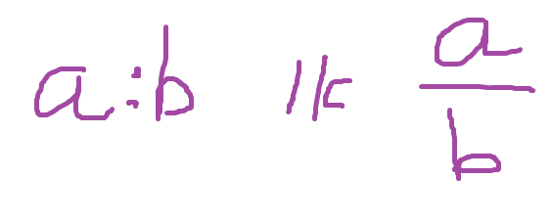
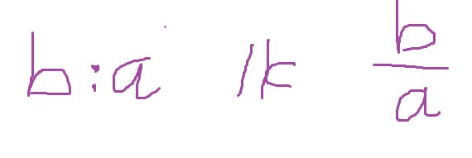
כך כותבים:
היחס בין a ל b הוא:
היחס בין b ל a הוא:

Slide 5

דוגמה 1 :

Slide 6



דוגמה 2 :
לפניכם זרים שונים – אילו מהזרים מעוצבים לפי ההצעה של דני?

Slide 7
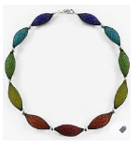
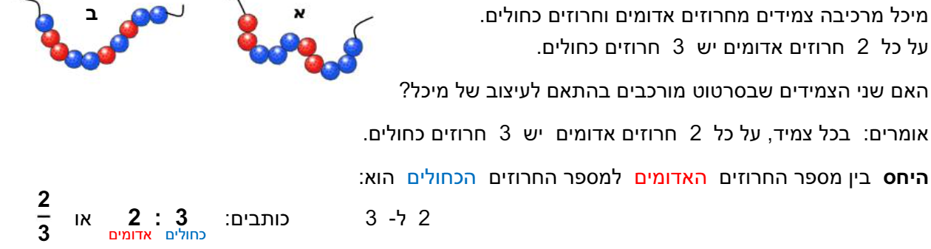
דוגמה 3 :
ציירו במחברת שרשרת אחרת המתאימה לדרישה של מיכל

Slide 8
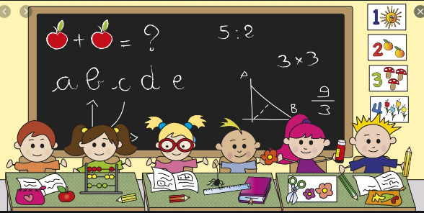
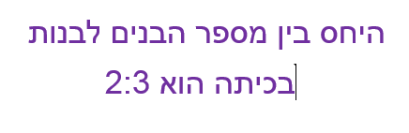

דוגמה 4 :
* האם ניתן לדעת כמה בנים וכמה בנות בכיתה?
*מה היחס בין מספר הבנים לבין כלל התלמידים בכיתה?
$\frac{2}{5}$5:2 או

Slide 9
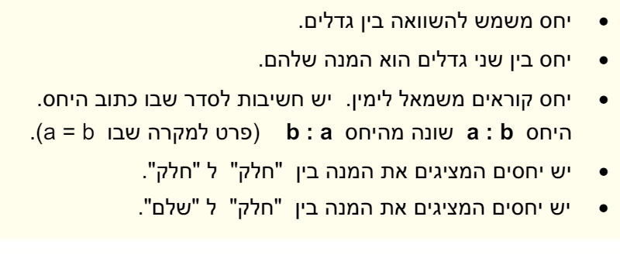
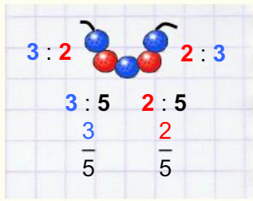
סיכום
ציירו במחברת שרת אחרת המתאימה לדרישה של מיכל

